Slide 1
FACULDADE UNIBRATEC
ANÁLISE E DESENVOLVIMENTO DE SISTEMAS
ENGENHARIA DE REQUISITOS
SEMINÁRIO
Controla
Turma: ADS03N-A
Prof. Aldo Moura
Equipe: Alcidelio Araújo, André Luiz, Igor Araújo, Matheus Filipe e Paulo Roberto.

Slide 2
Controla
O que é Controla?
É uma ferramenta de apoio ao Processo de Desenvolvimento de Software em pequenas empresas.
Desenvolvida como trabalho final de Curso Bacharelado em Sistemas de Informação da Faculdade de Viçosa - FDV , MG.
A versão 1.0 é gratuita.
Objetivo: Gerenciar as atividades inerentes ao processo de desenvolvimento de software, com o fito do aumento da qualidade e redução dos custos de produção.

Slide 3
Controla: Recursos
O Controla oferece vários importantes recursos, dentre eles estão :
- Gerenciamento de Requisitos;
- Gerenciamento de Casos de Uso;
- Gerenciamento de Casos de Teste e Erros;
- Planejamento de Liberações;
- Gerenciamento de Implementações;
- Controle de Dependência entre implementações;
- Matriz de Rastreabilidade;
- Rastreabilidade dos requisitos;
- Rastreabilidade de projeto;
- Casos de Uso X Implementações;
- Casos de Uso X Casos de Teste;
- Casos de Teste X Erros;
- Implementações X Erros.
- Documento de Especificação de Requisitos;

Slide 4
Controla: Recursos
Gerenciamento de Requisitos
O Controla permite o gerenciamento dos requisitos em um produto de software, utilizando como base uma descrição completa da necessidade, suas restrições, data de criação, de finalização e responsáveis pela aprovação junto ao cliente.
Na definição dos estados dos requisitos, o Controla realiza validações, evitando assim que operações inválidas sejam executadas durante o gerenciamento dessas informações, exibindo mensagens de orientação.
O controle de versão mantém documentadas as mudanças de cada requisito, possibilitando aos analistas consultarem e confrontarem dados com a equipe de desenvolvimento e com os clientes.

Slide 5
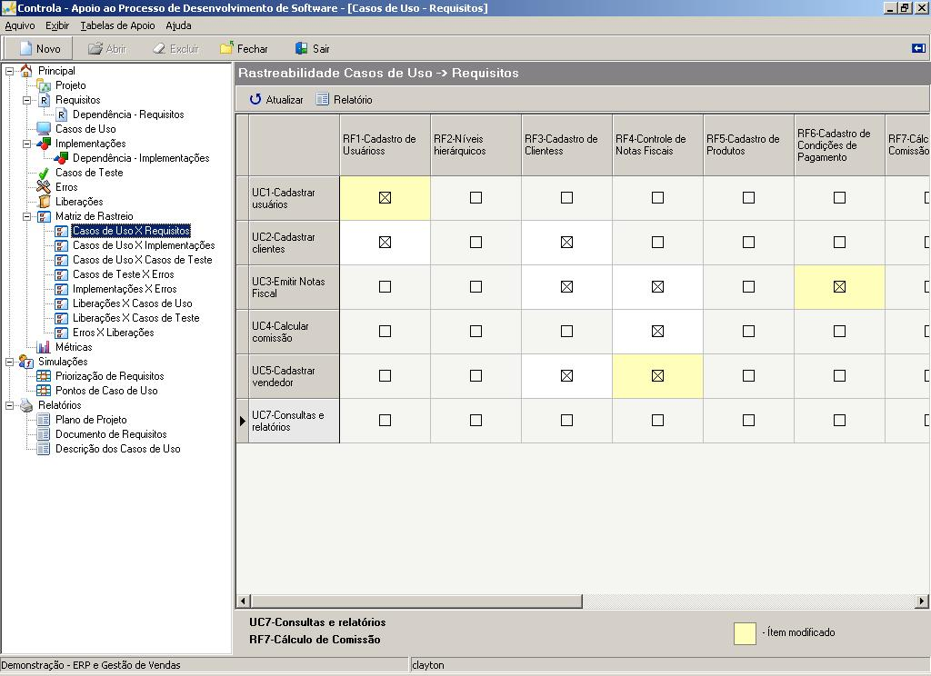
Controla: Recursos
Matriz de Rastreabilidade
A matriz de rastreabilidade oferece a visualização global dos Casos de Uso e Requisitos do Sistema em uma tabela de forma gráfica, dando suporte ao analista para tomar decisões, descobrir problemas e suas soluções de forma mais rápida.

Slide 6
Bibliografia
http://www.devmedia.com.br/controla/283#ixzz2NFECr0gO
Link para download da ferramenta Controla http://www.linkados.com.br
Link para download da ferramenta Controla e desta apresentação
http://www.mediafire.com/alcidelio

Slide 7
OBRIGADO

